Slide 1

Proyecto Final Robótica Insdutrial
Detección de deterioro en frutas y/o verduras

Slide 2

Objetivo
Desarrollar un código capaz de identificar si una verdura y/o fruta se encuentra en buen estado o no.

Slide 3
¿Porqué?
Para poder resolver problemas de aquellas personas con poco conocimiento en este tema, personas con visión afectada y tiendas que compran en grandes cantidades.

Slide 4

¿Cómo ?
Mediante la herramienta de Google Colab que nos permitirá programar y poner las librerías necesarias, y ayuda de un código base buscado en internet.

Slide 5
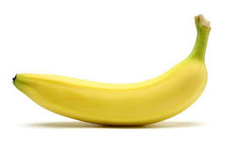
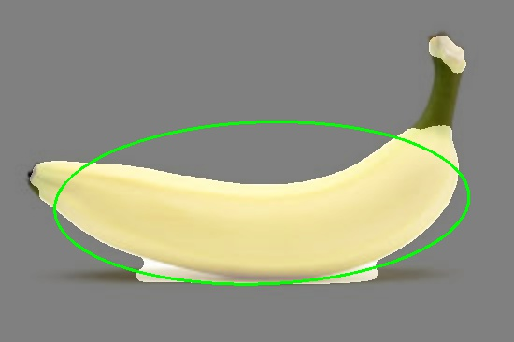
¿Cómo funciona?
El programa que implementamos trata acerca de una red neuronal creada por una gran cantidad de imágenes de frutas o verduras en este caso, plátano, el cual compara cada una de estas con la original que puede ser en cámara o en una foto digital, dando como resultado si esta en buen estado o no, esto de acuerdo a la similitud de las imágenes que encuentre.

Slide 6
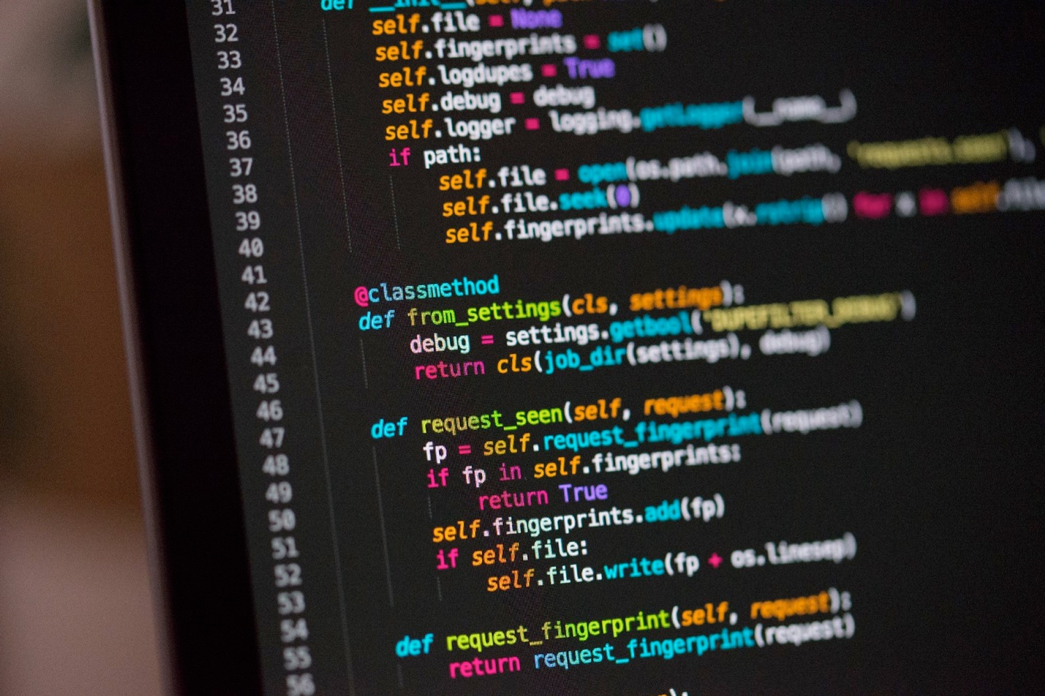
Código Ejemplo

Slide 7
¡Gracias!

